Slide 1
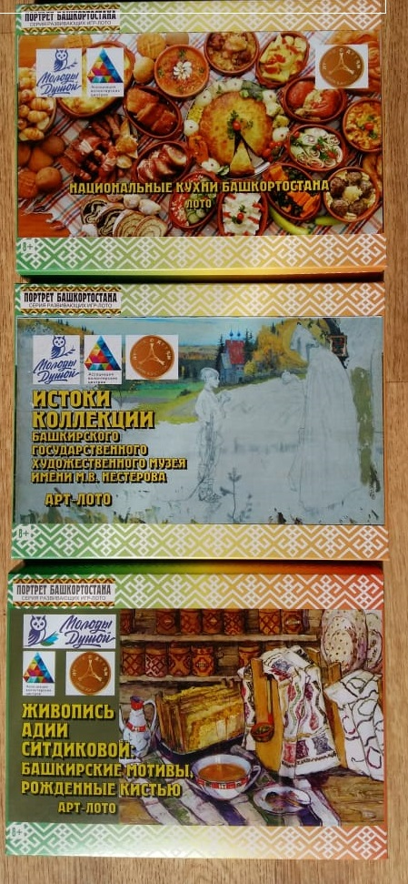
Проект «О родном крае –через игру»
(для детей, взрослых и лиц, имеющих нарушение зрения)

Slide 2


Проект «О родном крае – через игру» разработан на основе проекта «Настольные игры о Родине» и поддержан Ассоциацией волонтерских центров, в рамках Всероссийского конкурса поддержки социальных проектов «Молоды душой», в размере 150 000 руб. в октябре 2018 года.

Slide 3
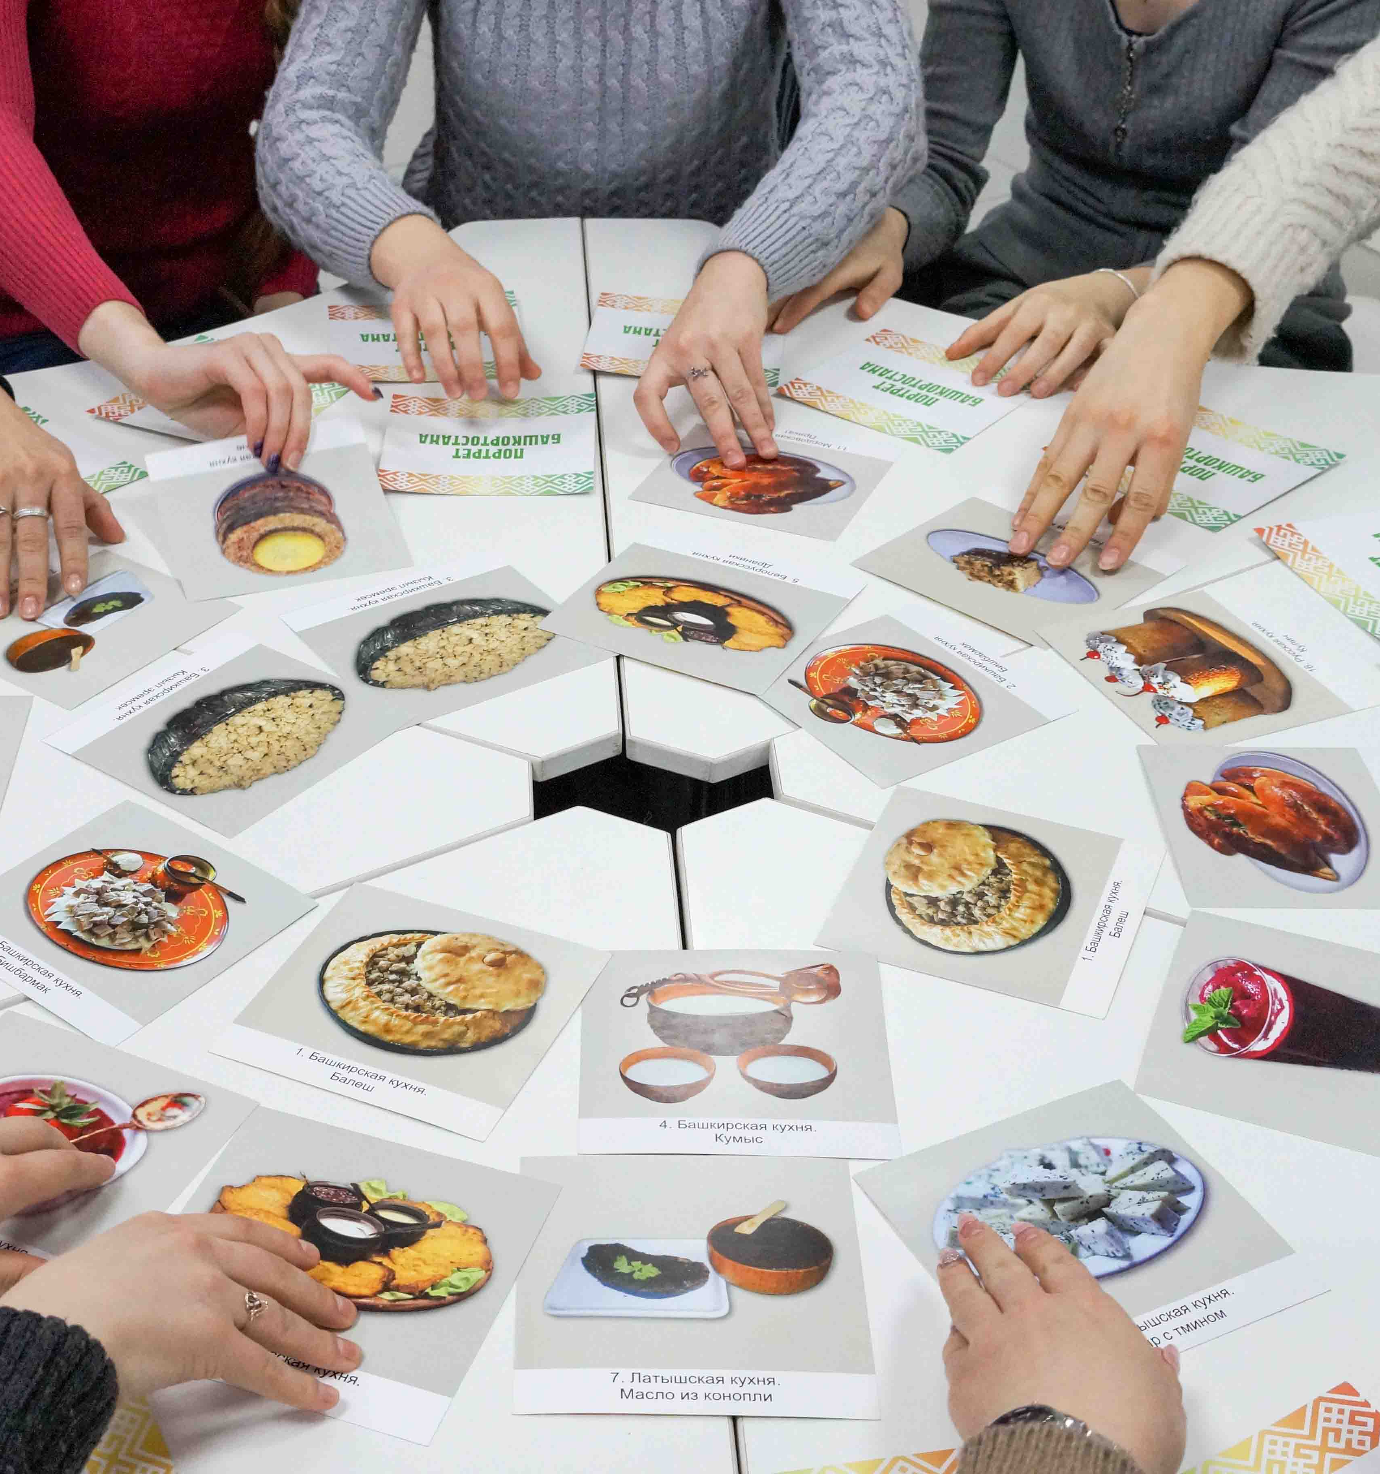
Проект «О родном крае – через игру» построен на основе серии развивающих игр-лото «Портрет Башкортостана» (3 комплекта): Лото «Национальные кухни Башкортостана» Арт-лото «Истоки Башкирского государственного художественного музея им. М.В. Нестерова» Арт-лото «Живопись Адии Ситдиковой: башкирские мотивы, рожденные кистью»

Slide 4
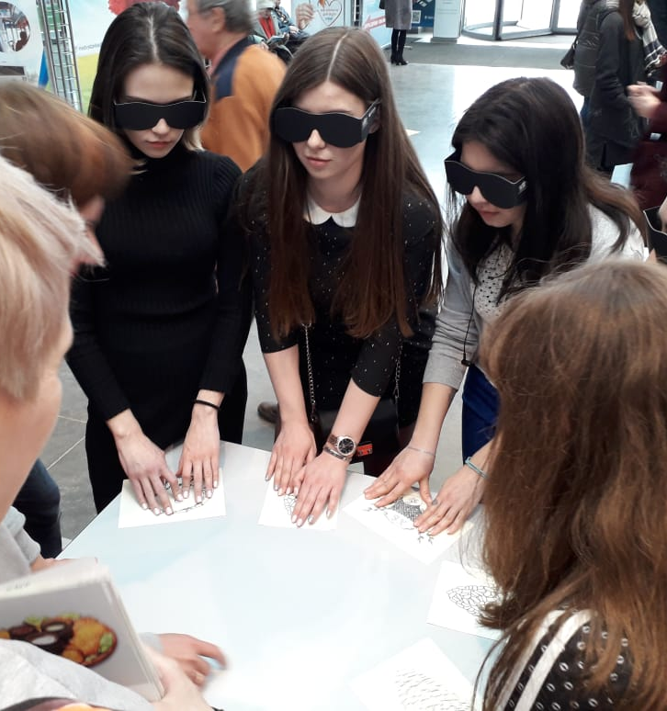
Лото создано на основе экспонатов ведущих музеев, историко-культурных центров региона, библиотек, научно-справочных материалов из области региональной энциклопедистики. Лото входит в разряд настольных игр, направленных на развитие памяти, также развивается патриотизм, интерес к историческому прошлому и культурному наследию нашей Родины, формируется творческая активность через развитие ручной моторики, сенсорных ощущений, игровой импровизации.

Slide 5
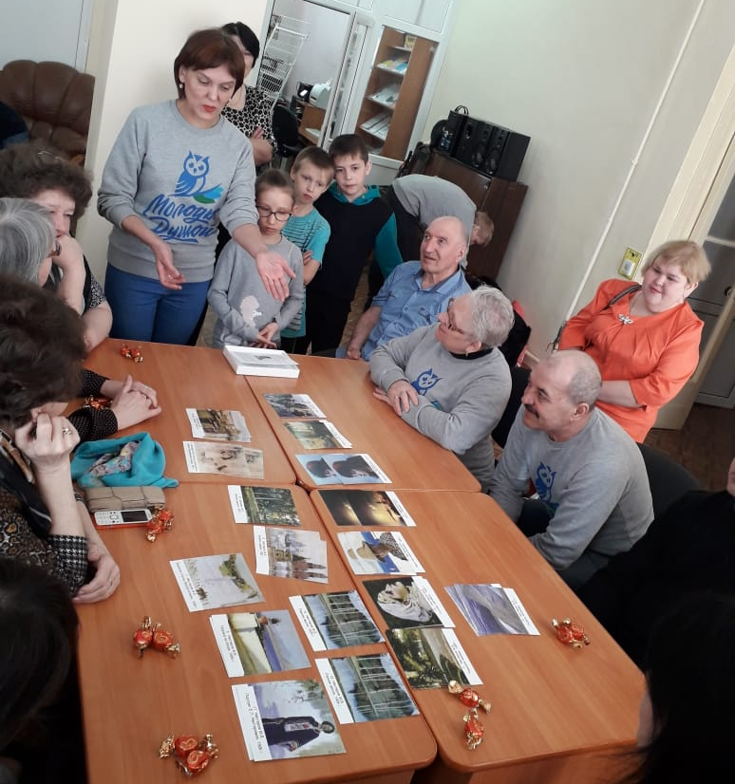
В комплект игры входят: карточки, диск, брошюра, карточки с рельефно-графическим изображением.
Знания передаются в легкой, доступной и удобной форме – в виде карточек. Волонтер подробно раскрывает работу с ними. Карточки являются носителями мультикультурного контента и являются самостоятельным информационно-коммуникационным каналом между игровой аудиторией и мультикультурным ландшафтом региона, страны, мира.

Slide 6
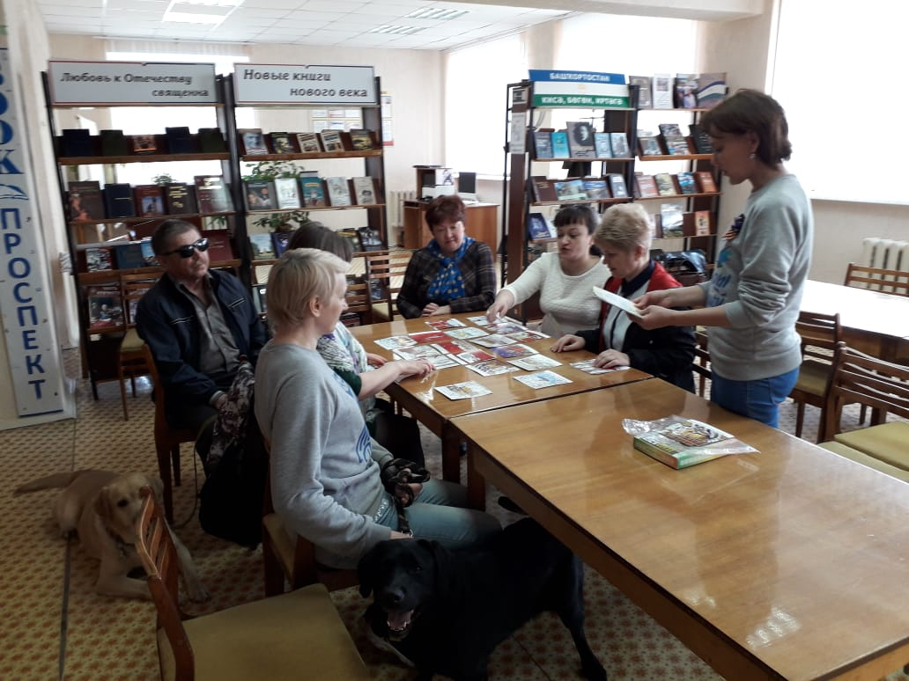
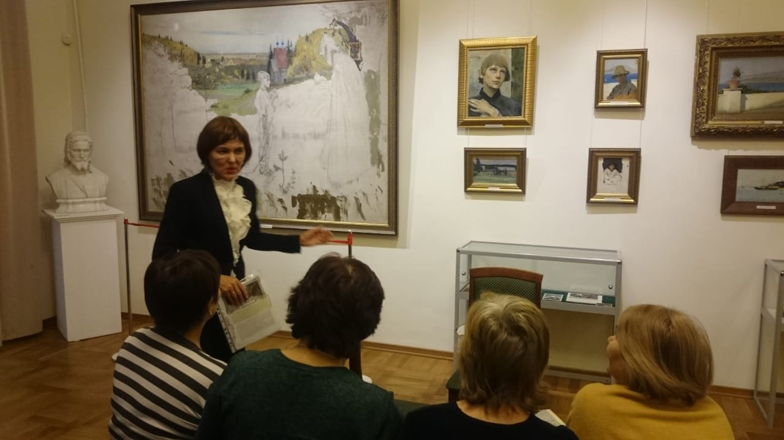
Партнерами проекта стали драйверы развития образования, центры знаний - музеи (Башкирский государственный художественный музей им. М.В. Нестерова, Республиканский музей Боевой Славы и др.), Государственное автономное учреждение науки Республики Башкортостан «Башкирская энциклопедия», университеты (ФГБОУ ВО «БГПУ им. М. Акмуллы), историко-культурные центры (филиалы Дома дружбы народов Республики Башкортостан), библиотеки.

Slide 7
Цель проекта - распространение знаний о культурных и исторических ценностях Башкортостана с помощью серии лото «Портрет Башкортостана»
(для детей, взрослых и лиц с нарушением зрения) средствами добровольческой деятельности "серебряных" волонтеров в учреждениях культуры - библиотеках.

Slide 8
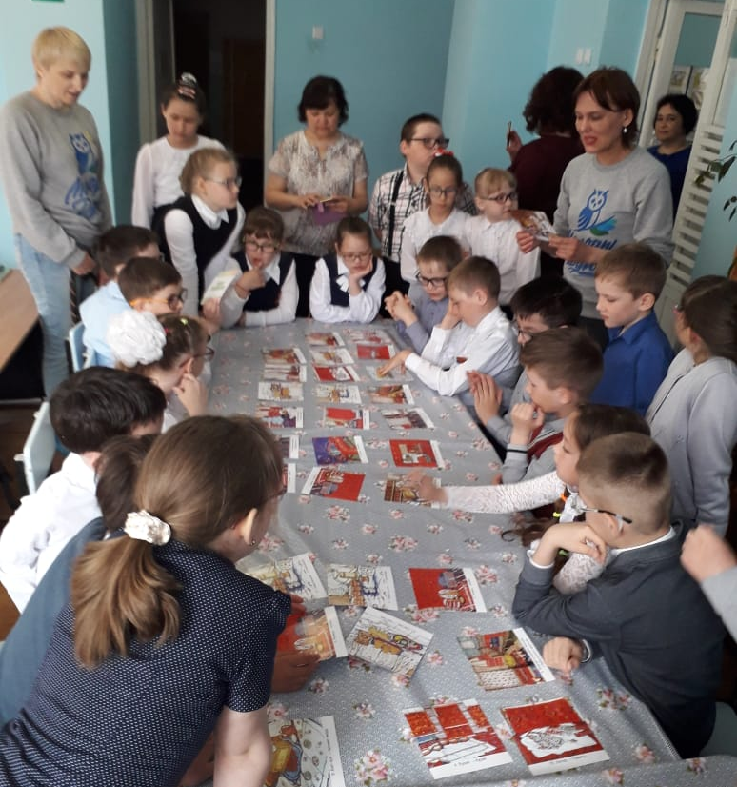
Устойчивость проекта и результаты: Количественные результаты (ноябрь, 2018 - май, 2019): Проект реализован на
19
базах учреждений культуры – библиотеках
г. Уфы и библиотеках городов и сёл Республики Башкортостан.
.

Slide 9
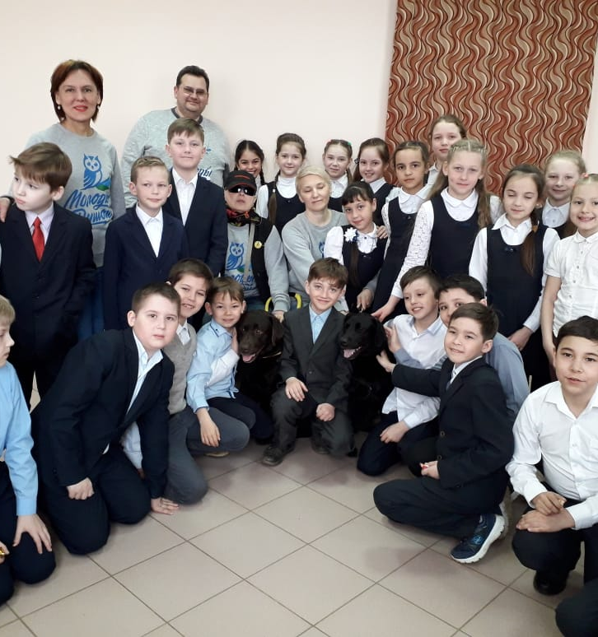
Количество человек, принявших участие в мероприятиях проекта: более 1300 человек (из них
более 400
лиц с нарушением зрения).
Участники игр стали - дети, ученики коррекционных садиков-школ, городских, сельских школ, школ-интернатов, лицеев, члены местных ячеек Всероссийского общества слепых и клуба владельцев собак-поводырей, члены общества инвалидов, пожилые люди, студенты, молодежь, педагоги, психологи, сотрудники библиотек.
.

Slide 10
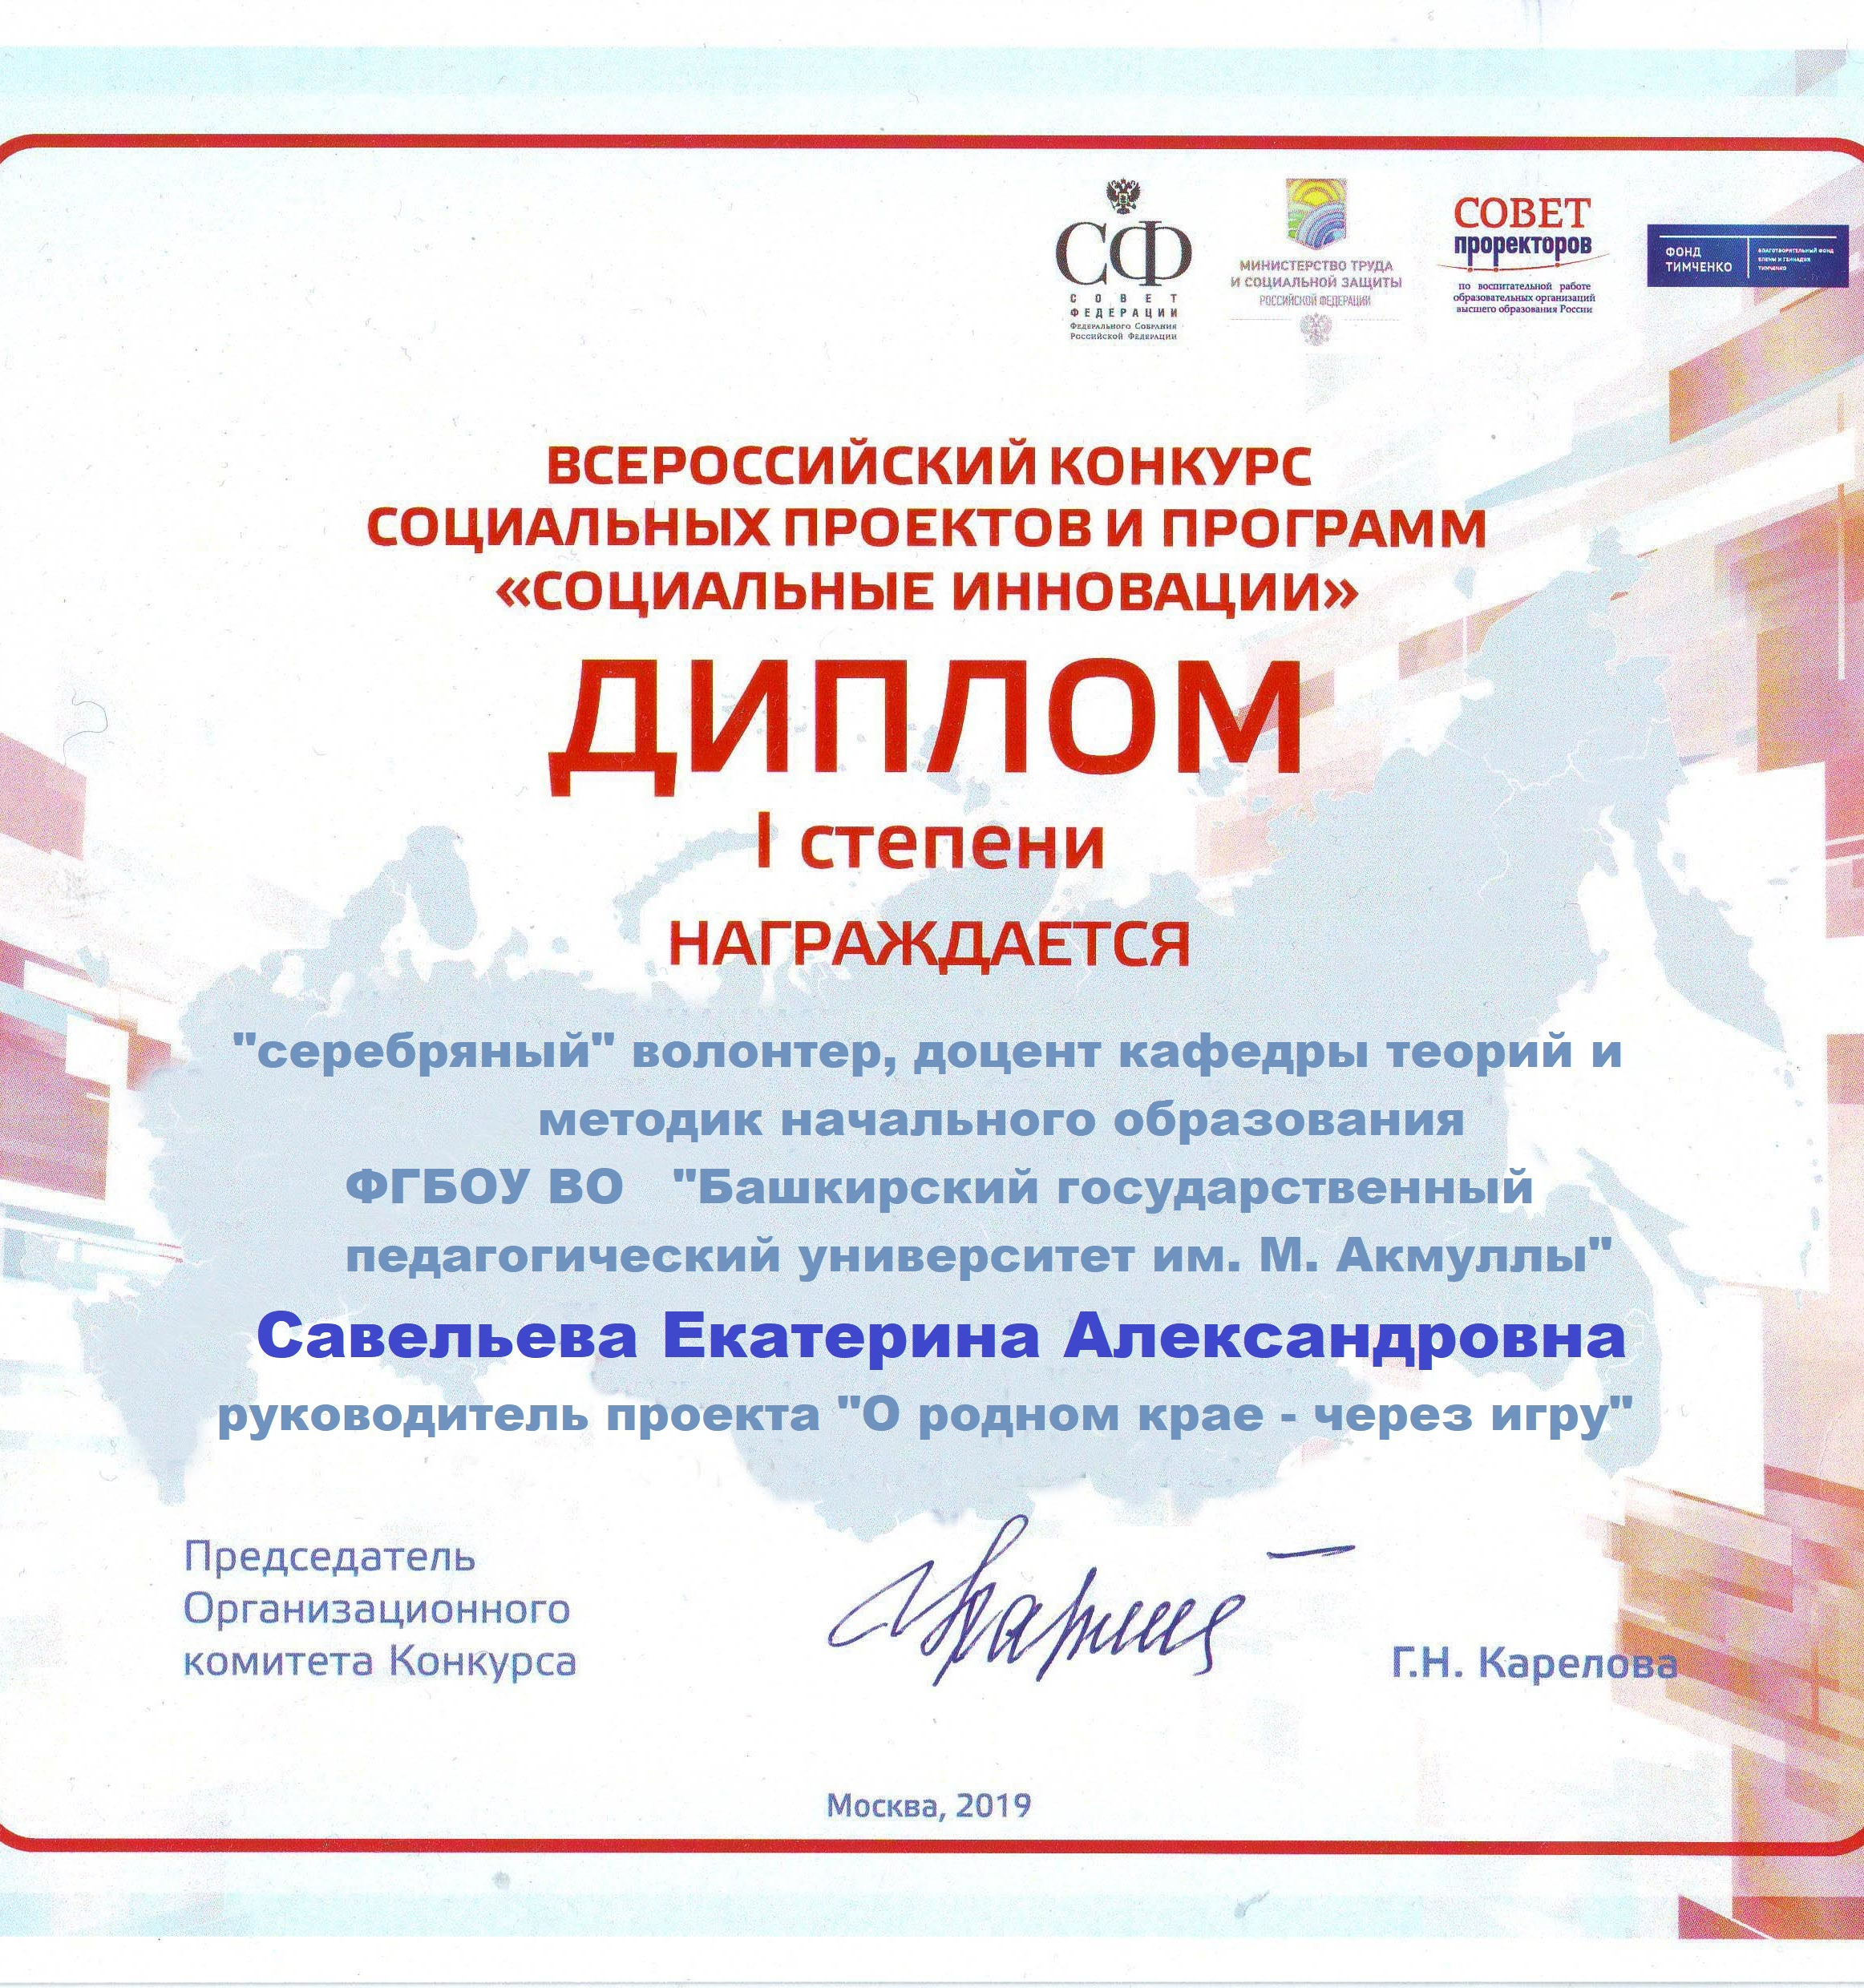
Проект отмечен дипломом 1 степени во Всероссийском конкурсе социальных проектов и программ «Социальные инновации 2018-2019 гг.» (июнь, 2019). Организаторы конкурса - Совет Федерации Федерального Собрания Российской Федерации, Министерство труда и социальной защиты Российской Федерации, Совет проректоров по воспитательной работе образовательных организаций высшего образования России.

